Slide 2
Zařízení pro monitoring sdílených ubytovacích prostor
Bc. Alexander Baršč

Slide 3
Motivace
Vytvoření prototypu zařízení, jenž bude sloužit pro monitoring hotelových pokojů a sdílených ubytovacích prostor (jako Airbnb)
Hlavní využití je ochrana majetku a dodržování předpisů (noční klid)
Funkcionalita by měla zahrnovat měření teploty, vlhkosti, detekci rozsvíceného světla, detekci cigaretového kouře, detekci pohybu a měření hluku.
Naměřená data uložit a zobrazit na vhodném cloudovém úložišti.

Slide 4
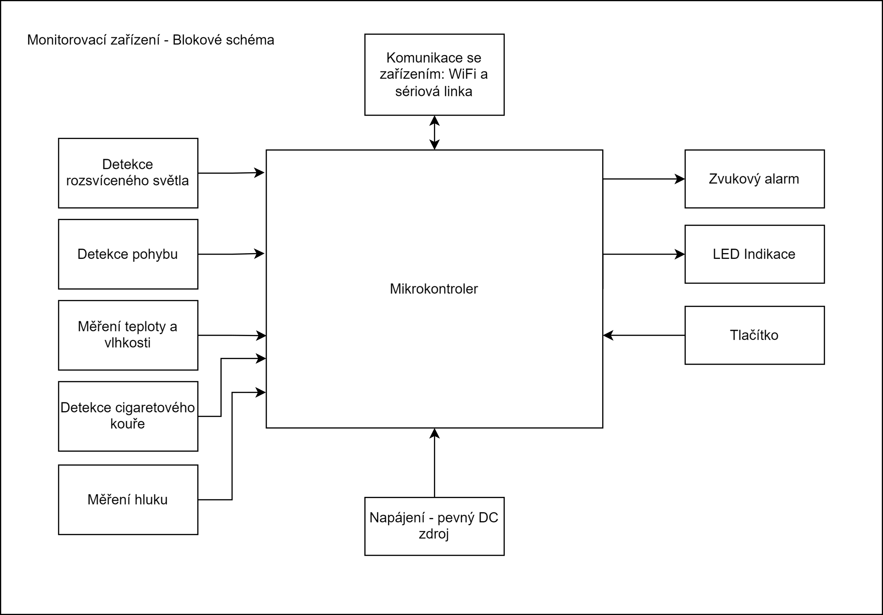
Blokové schéma zařízení:

Slide 5
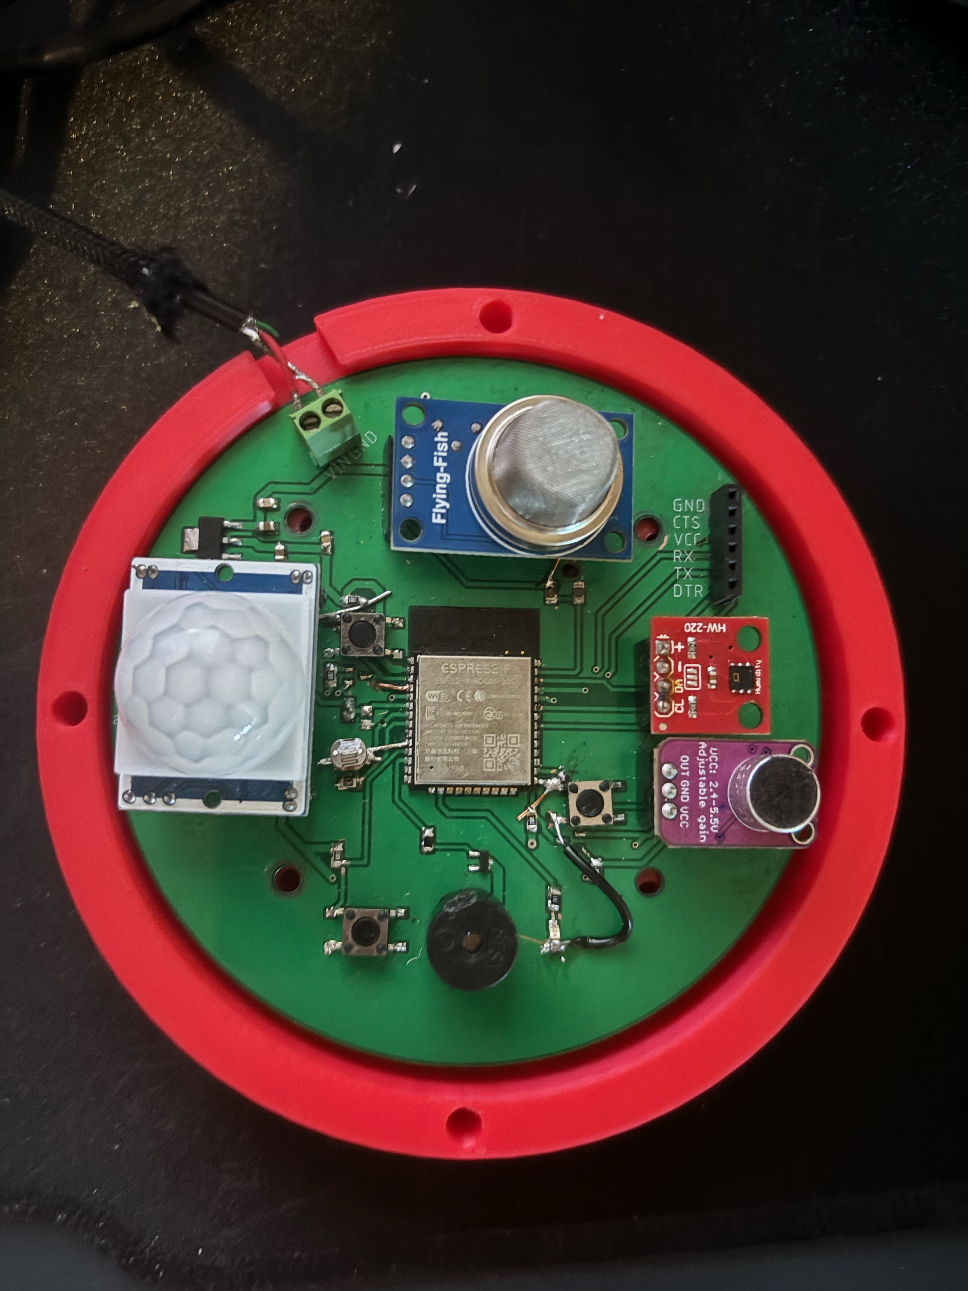
Realizace plošného spoje:
V současnosti napájení 5V.
Mikrokontroler ESP32 (dvojádrový, WiFi, Bluetooth)
Senzory:
MQ-2 – Polovodičový senzor pro detekci kouře (A/D převodník)
HTU21D – digitální vlhkoměr a teploměr (I2C)
PIR detektor pohybu HC-SR501 (digitální vstup)
Elektretový mikrofon – se zesilovačem MAX4466 (A/D převodník)
Fotorezistor (A/D převodník)
Tlačítka pro reset, vstup do programovacího režimu a pro uživatelský vstup.
Bzučák a LEDka pro indikaci
UART pro ladění a programování mikrokontroleru.

Slide 6
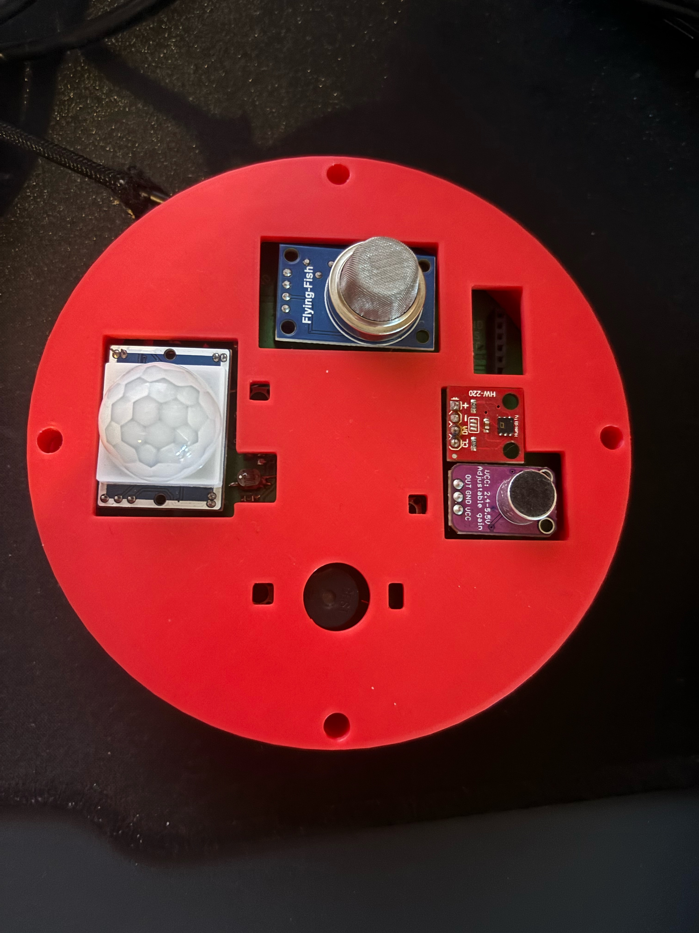
Pouzdro pro testování:
Notes:
Tady říct že cílem bylo napodobit kouřové čidla…

Slide 7
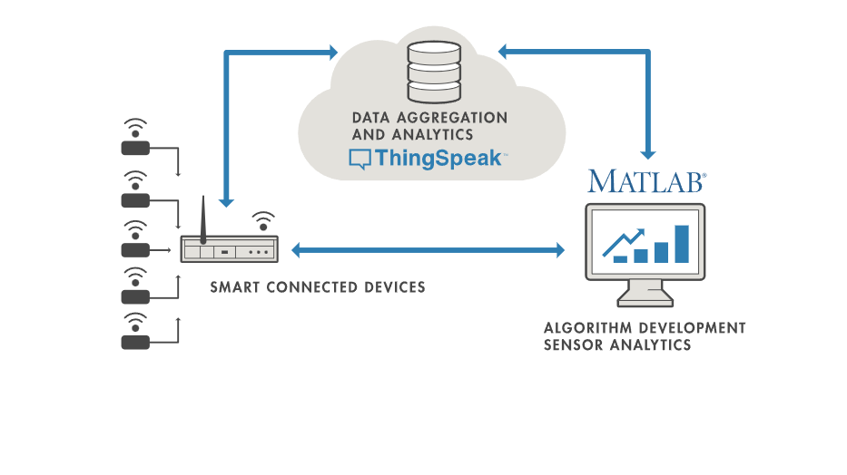
Úložiště dat – ThingSpeak:
Analytická platforma od tvůrců Matlabu, slouží pro instantní vizualizaci dat odeslaných pomocí IoT zařízení přes HTTP requesty, možnost spouštění Matlab kódu, provádět analýzu nad daty.
ESP32 má dostupné knihovny pro práci s ThingSpeakem.

Slide 8
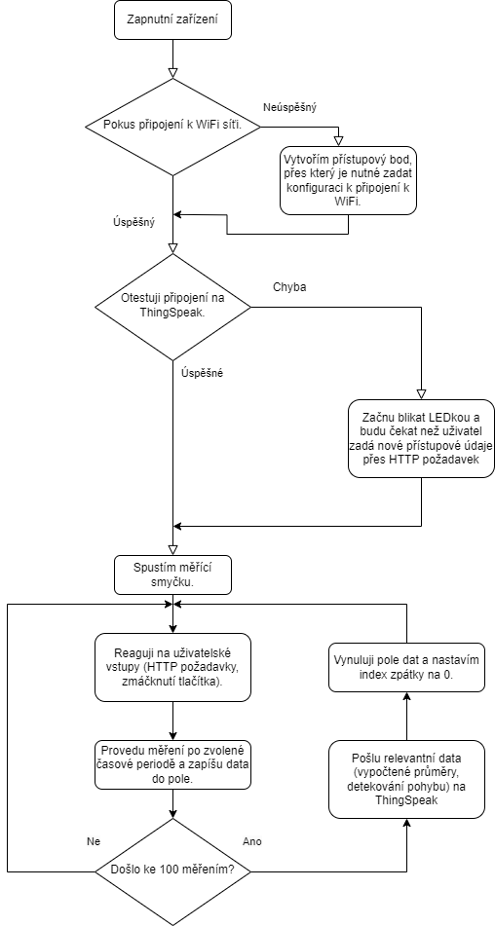
Návrh softwaru
Notes:
Popsat diagram, říct v čem jsem to realizoval (C++).

Slide 9
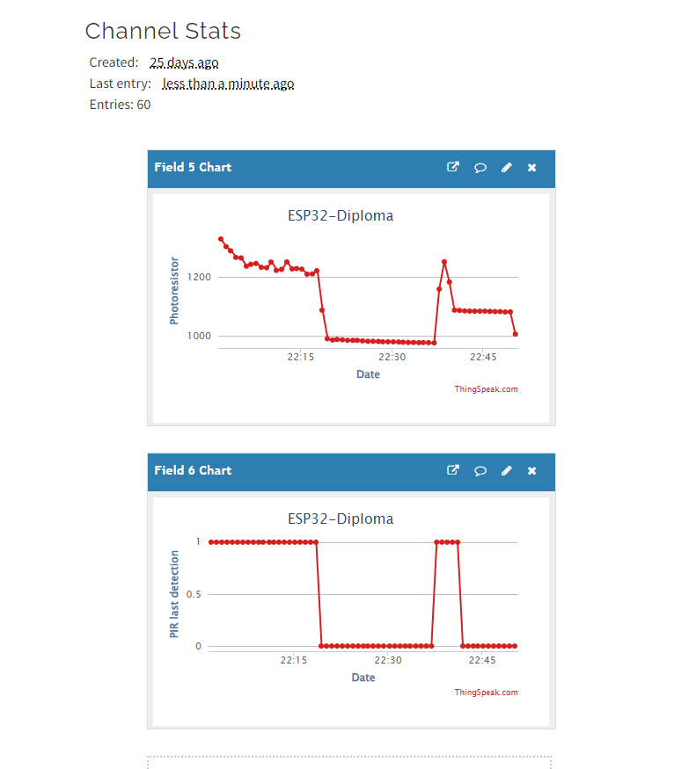
Vizualizace - ThingSpeak
Příklad zobrazení naměřených dat dle událostí:
První přerušovaná čára: Odchod z místnosti a vypnutí světla.
Druhá přerušovaná čára: Příchod do místnosti a zapnutí světla.
Třetí přerušovaná čára: Odchod z místnosti, zhasnutí světla, zařízení zůstalo vedle zapnutého monitoru.

Slide 10
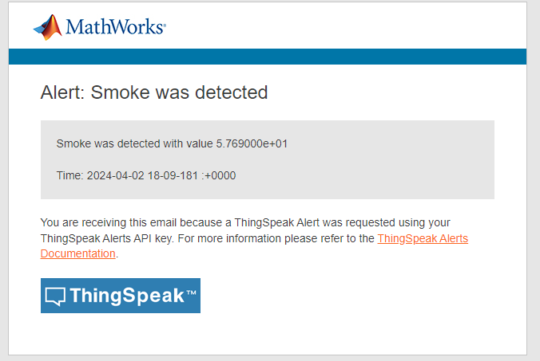
Upozornění na událost - ThingSpeak
ThingSpeak umí spouštět skripty, buď v případě že hodnota jedné z veličin byla přerušena nebo v opakovaných intervalech.
Možnost např. poslat email se zprávou že došlo k detekci kouře:

Slide 11
Děkuji za pozornost

